Slide 1

Інуструкція з використання Fleet Bot для користувачів Telegram
User Guide for Fleet Bot in Telegram

Slide 2

The bot was created to simplify working with paper reports. Now, documents related to vehicles can be filled out directly online in just a few minutes using the bot. To use it, you need to be a Telegram platform user.
STEP-BY-STEP INSTRUCTIONS ARE PROVIDED BELOW
Бот було створено для спрощення роботи з паперовими звітами. Тепер документи які стосуються автомобілів, можна заповнювати безпосередньо онлайн за лічені хвилини за допомогою бота. Для його використання необхідно бути користувачем платформи Telegram.
ПОКРОКОВА ІНСТУКЦІЯ ЗНАХОДИТЬСЯ НИЖЧЕ

Slide 3
Крок 1. Отримання ID/ Step 1. Getting your ID
Перейдіть у Telegram за посиланням @userinfobot.
Скопіюють свій ID номер.
Надішліть його Олександру Руднову +380 98 793 86 74 в особисті повідомлення разом із текстом: "Ім’я Прізвище латиницею" Це необхідно тільки якщо Ви ще не були додані до бота як користувач!
Open Telegram and go to @userinfobot.
Copy your ID number.
Send it to Oleksandr Rudnov +380 98 793 86 74 in a private message along with the text: "First Name Last Name in Latin letters".
This is required only if you have not yet been added as a user to the bot!

Slide 4
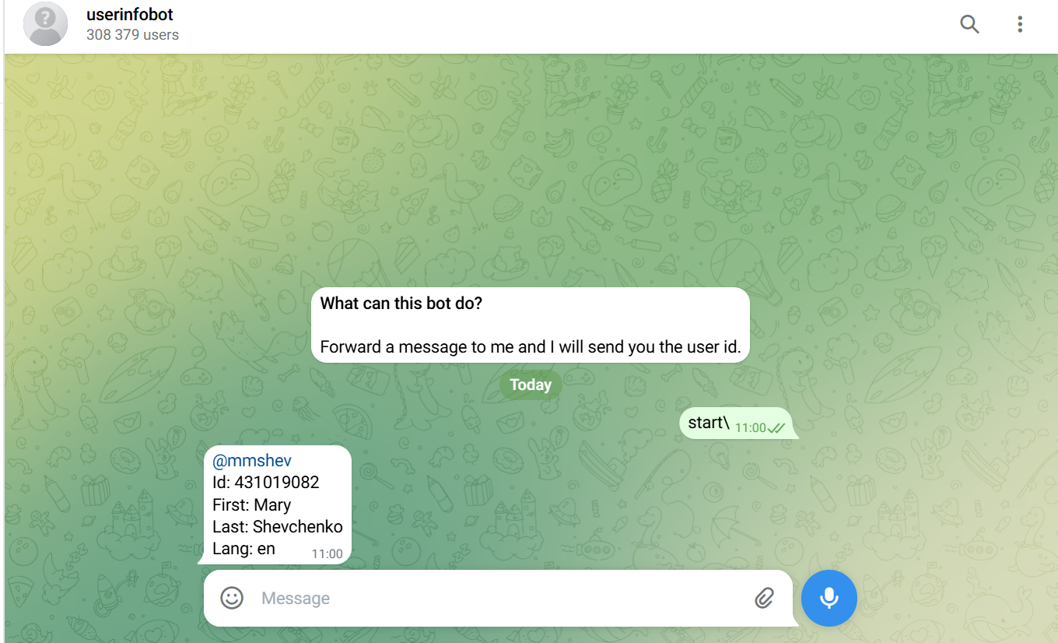
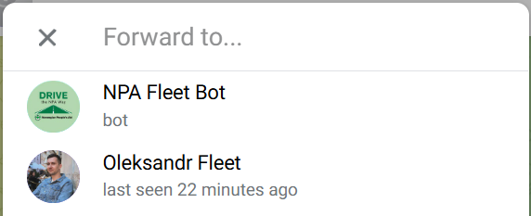
Крок 1. Отримання ID/ Step 1. Getting your ID

Slide 5
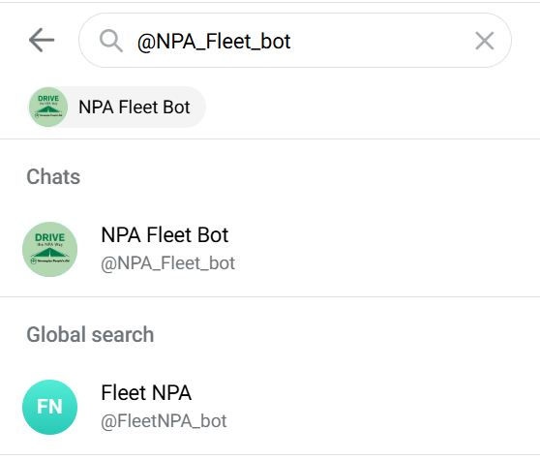
Крок 2. Доступ до бота / Step 2. Access to the bot
Після підтвердження введіть у пошуку @NPA_Fleet_bot
After confirmation, search for @NPA_Fleet_bot

Slide 6
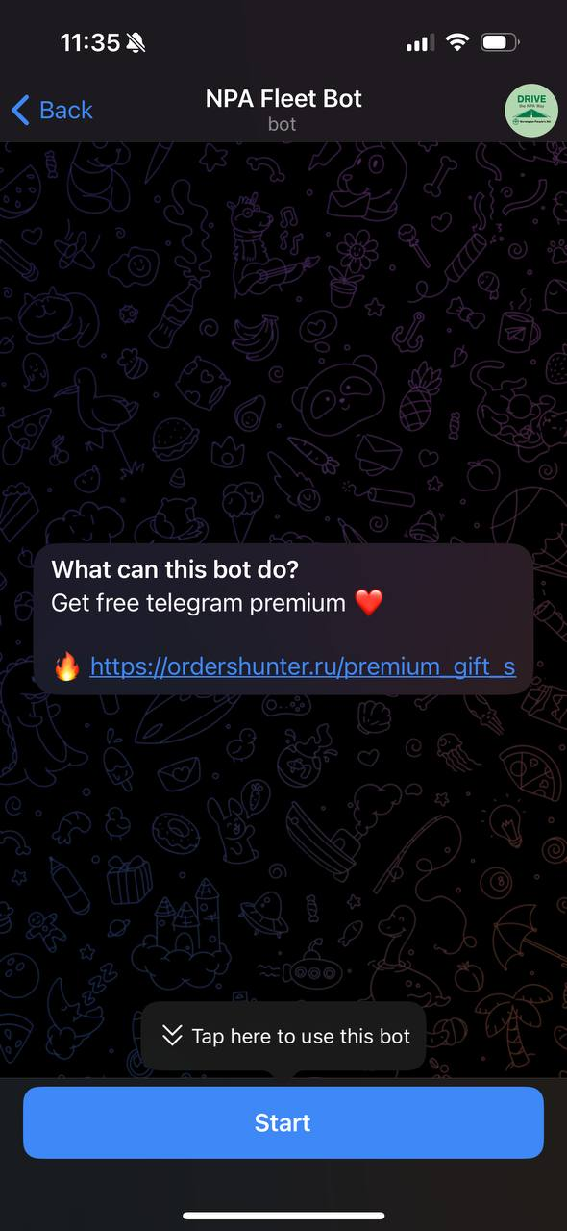
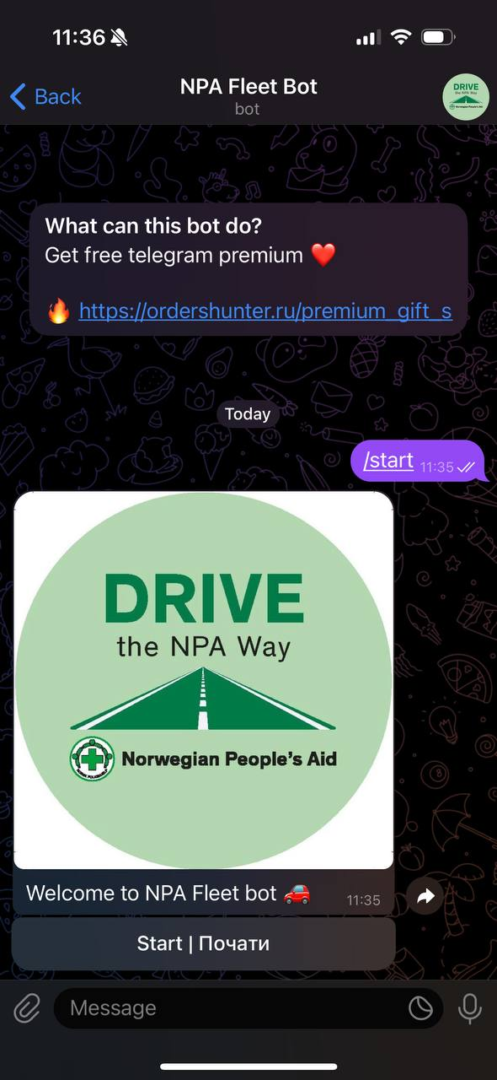
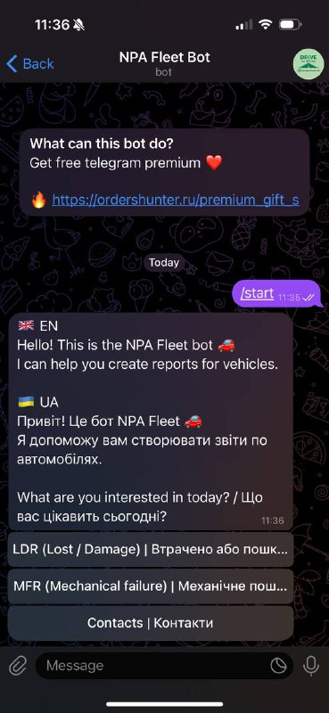
Крок 3. Робота з ботом/ Step 3. Working with the bot

Slide 7
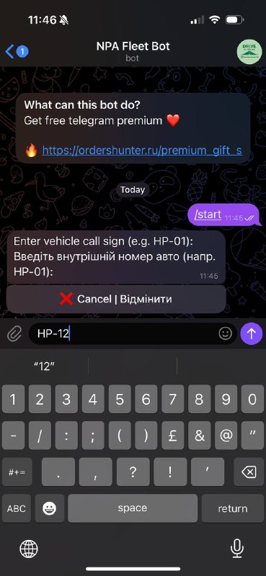
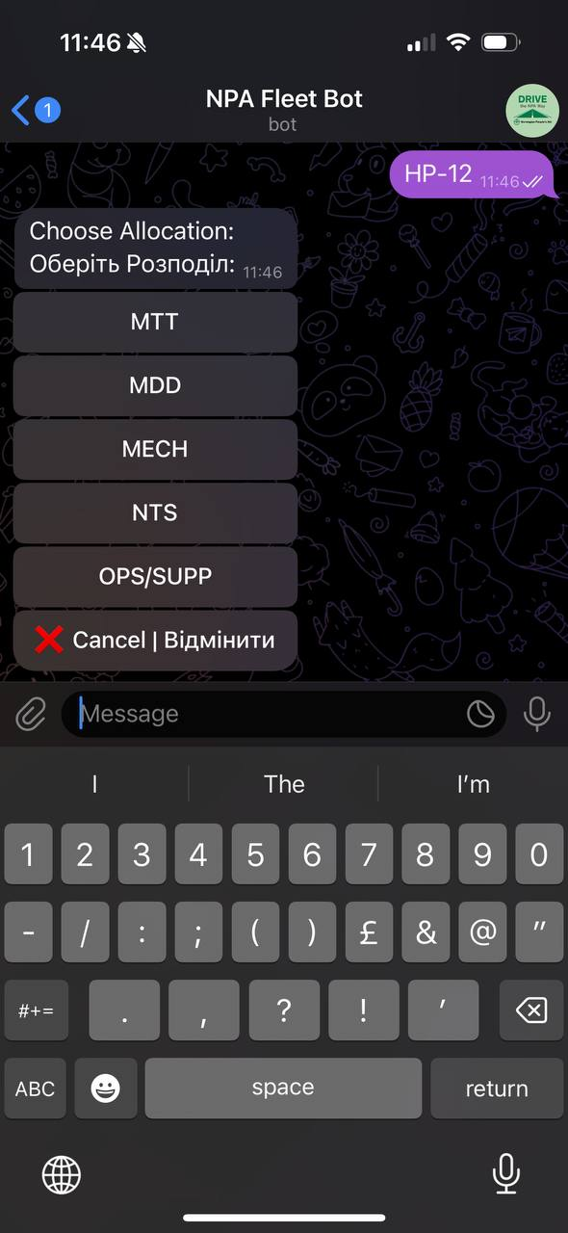
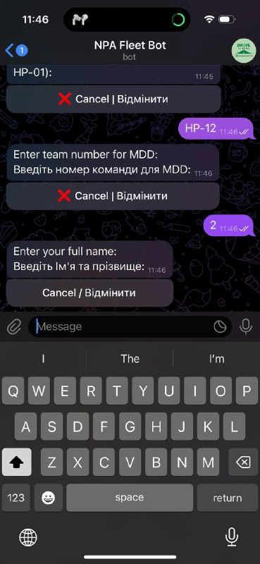
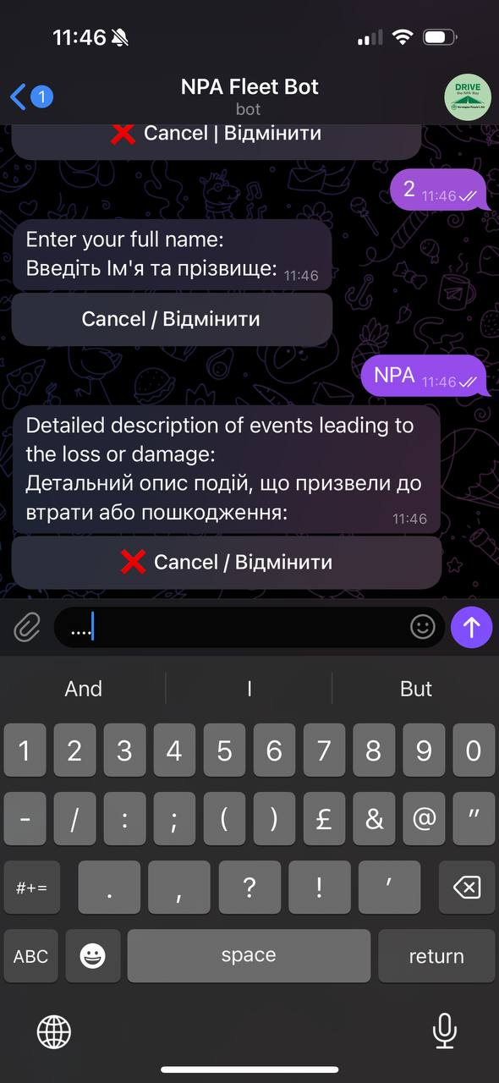
Крок 3. Робота з ботом/ Step 3. Working with the bot

Slide 8
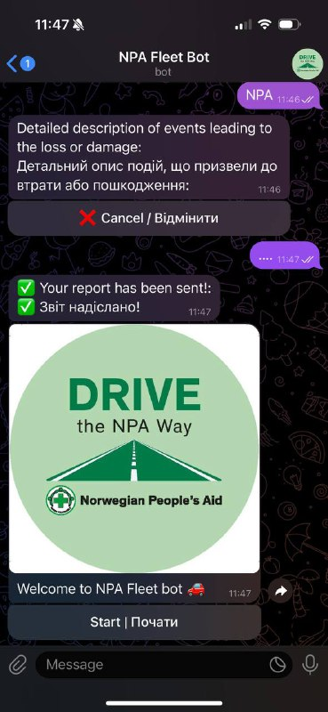
Крок 3. Робота з ботом/ Step 3. Working with the bot
Після того як всі данні було внесено бот атоматично надсилає звіт на спіробітника з автотранспортних засобів відповідно до обраної локації.
Після його перевірки та друку відділом автотранспортних засобів , Вам залишається лише фізично піписати документ у офісі.
After all the data has been entered, the bot automatically sends a report to the fleet staff according to the selected location.
After it has been checked and printed by the Fleet Department, all you need to do is physically sign the document at the office.

Slide 9
Важливо!/
Important !
Звертаємо Вашу увагу на наступне:
Бот є інтелектуальною власністю відділу автотранспорту!
Програмне забезпечення боту має обмежений доступ тільки для працівників відділу автотранспорту, та в жодному разі не використовується сторонніми особами або компаніями.
Бот не зберігає внутрішню документацію NPA, він лише пересилає повідомлення, відповідно до внутрішніх правил безпеки організації NPA Україна.
Please note the following:
The bot is the intellectual property of the Fleet Department.
The bot’s software has restricted access exclusively for Fleet Department staff only and is by no means used by external individuals or companies.
The bot does not store NPA’s internal documentation; it only forwards messages in accordance with the internal security regulations of NPA Ukraine.

